Slide 1
স্বাগতম

Slide 3
পাঠ পরিচিতি
বিষয়ঃ গণিত
অধ্যায়ঃ ২য়
পাঠঃ ২.১ (সেট)
সময়ঃ ৫০ মিনিট
তারিখঃ ২১/০৩/২০২০ খ্রি.

Slide 4
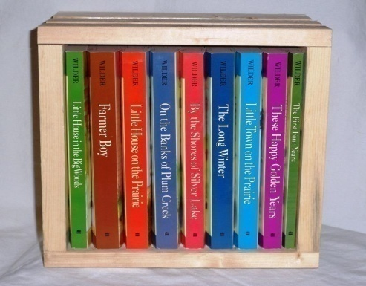
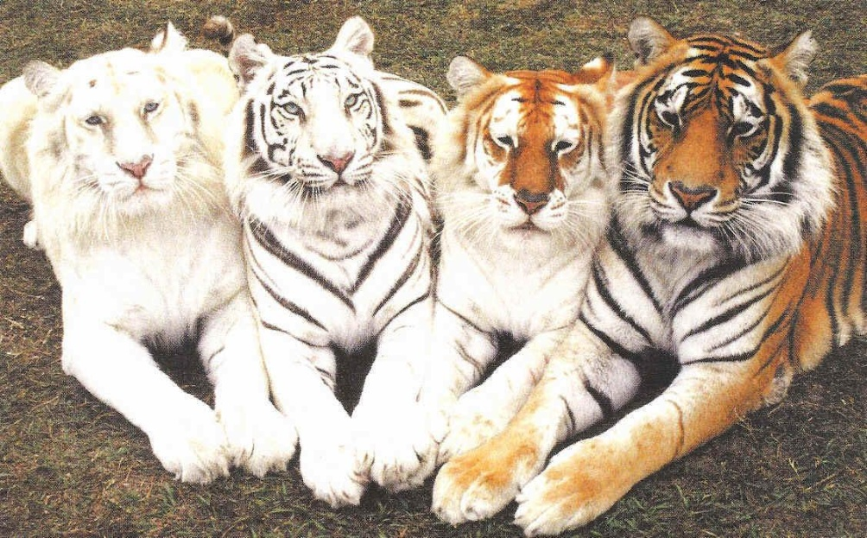

Slide 5
সেট
(set)

Slide 6
এই পাঠ শেষে শিক্ষার্থীরা…
১। সেট কি বলতে পারবে;
২।সেটের সদস্যকে কি দ্বারা নির্দেশ করে তা বলতে পারবে;
৩। সংযোগ সেট, ছেদ সেট কি তা বর্ণনা করতে পারবে।

Slide 7
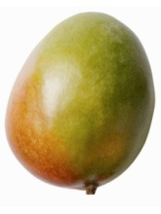
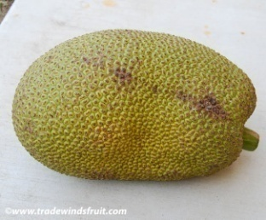
A
B
A= {আম,কলা,আপেল }
B={আপেল,কলা,কাঁঠাল}

Slide 8
a
c
d
c
b
b
aєA
d∉A
dєB
a∉B
A={a,b,c}
B={b,c,d}

Slide 9
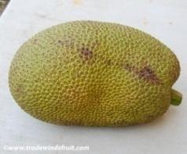
c
a
c
d
b
b
সেট-A
সেট-B
c
a
b
d
AUB =
{ , , ,
c
b
d,
a
}

Slide 10
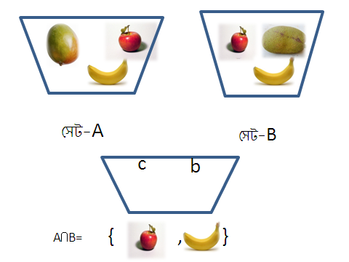

Slide 11
A
={ }
={ }
B
A⋂B =
{ } বা Ø

Slide 12
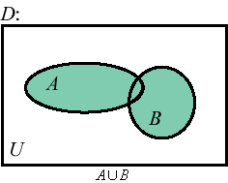
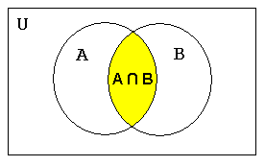
সংযোগ সেট
ছেদ সেট

Slide 13
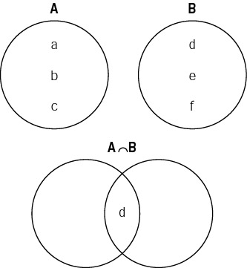
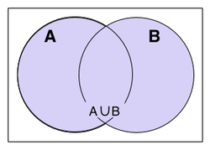
দলীয় কাজ
a
b
c
c
d
A⋂B নির্নয় কর।
AUB নির্নয় কর।

Slide 14
মূল্যায়ন
১। সংযোগ সেট কাকে বলে?
২। ছেদ সেট কাহাকে বলে?
৩। ফাঁকা সেট কাহাকে বলে?

Slide 15
বাড়ির কাজ
A={1,2,3} এবং B={3,a,b} হলে AUB এবং A⋂B নির্নয় কর।
X={1,2,3},Y={4,5,6} হলে X⋂Y নির্নয় কর।

Slide 16
ধন্যবাদ

